Slide 1
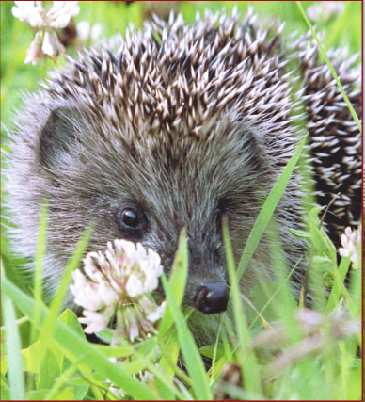
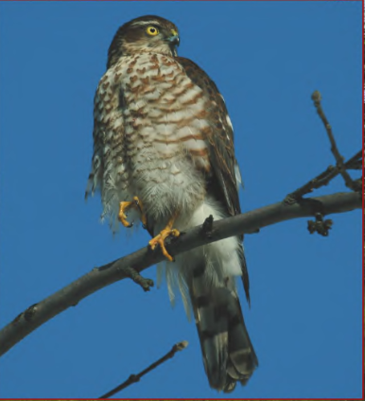
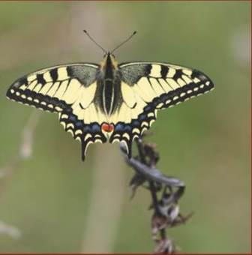
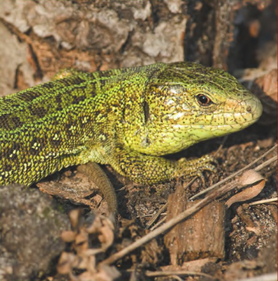
КРАСНАЯ КНИГА
Дмитрий Волков 2 «Б»

Slide 2
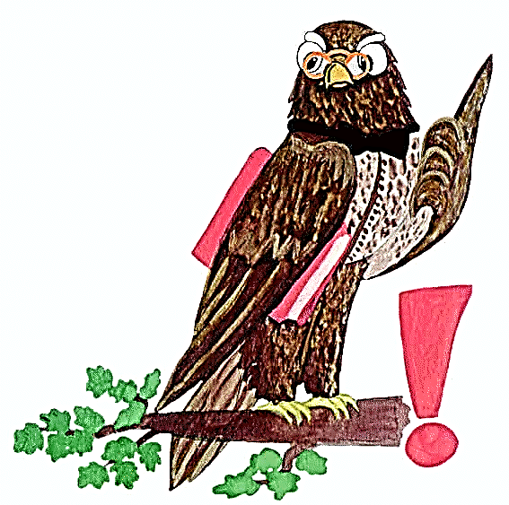
КРАСНАЯ КНИГА
Это список редких и находящихся под угрозой исчезновения животных, растений и грибов.
Красная книга предупреждает какие животные, растения и грибы находятся в опасности, и помогает нам беречь эти исчезающие виды.

Slide 3
В красной книге страницы четырех цветов
Эти виды исчезли
Эти виды могут исчезнуть
Эти виды удалось спасти
Виды численность которых с каждым годом сокращается

Slide 4
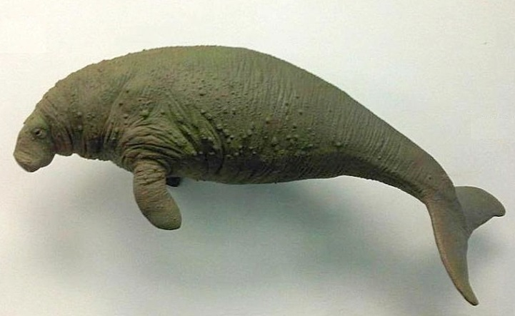
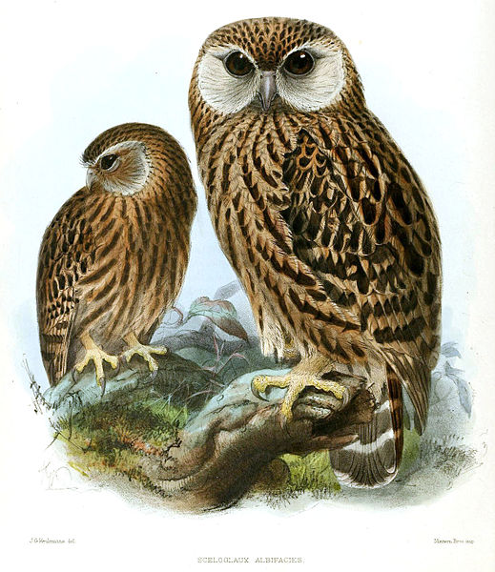
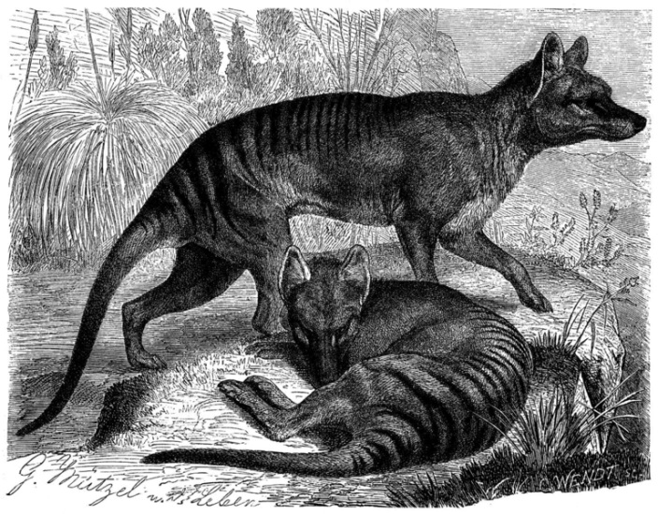
Эти виды исчезли
Морская Корова, обитала только у побережья Командорских островов, ела водоросли и морскую капусту истреблена ради вкусного мяса
Смеющаяся сова,
жила в Новой Зеландии. Истреблена кошками и горностаями завезёнными европейцами для истребления крыс.
Сумчатый волк, жил в Австралии. Детёнышей носил в сумке как кенгуру. Исчез в результате бесконтрольного отстрела.

Slide 5
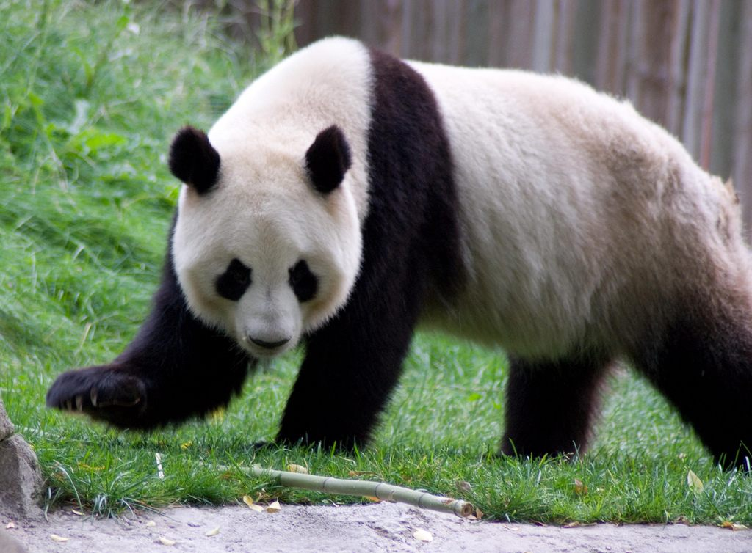
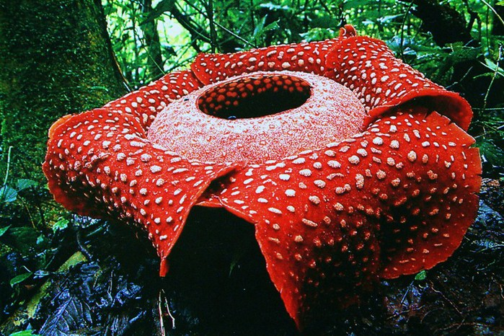
Эти виды могут исчезнуть
Большие панды обитают в Китае и является национальной эмблемой этой страны Панды питаются только растительностью, а именно бамбуком. Пропадает из-за отстрела и вырубки лесов.
Раффлезия считается самым крупным цветком на планете. Диаметр до 1 метра, а масса до 8 кг. Пропадает в связи с вырубкой лесов.

Slide 6
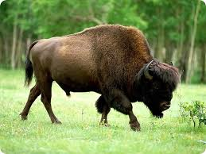
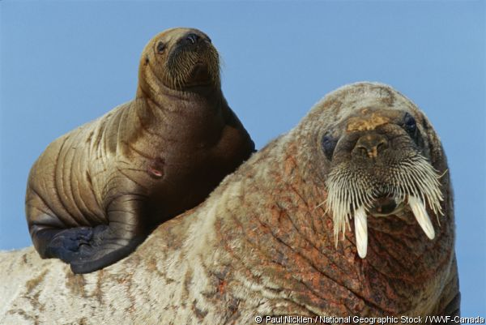
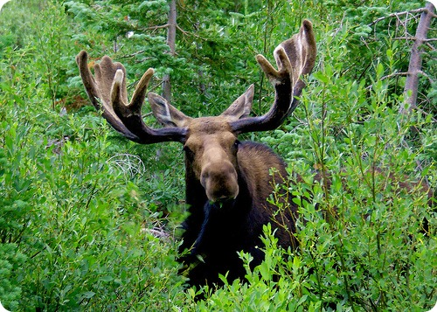
Эти виды удалось спасти
Зубр
Морж
Лось

Slide 7
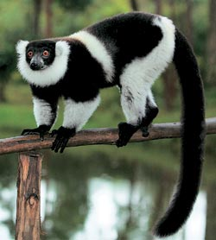
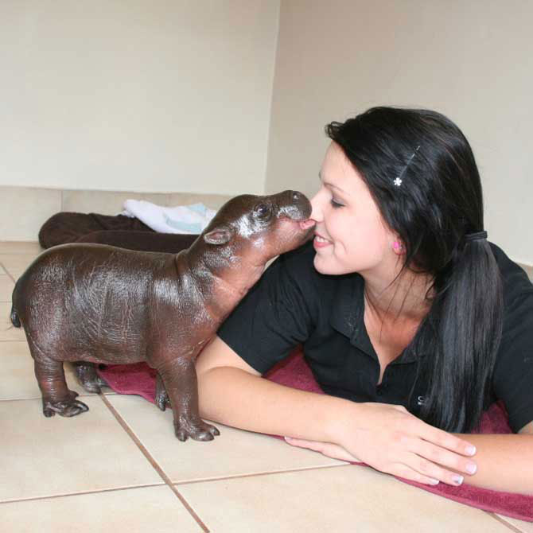
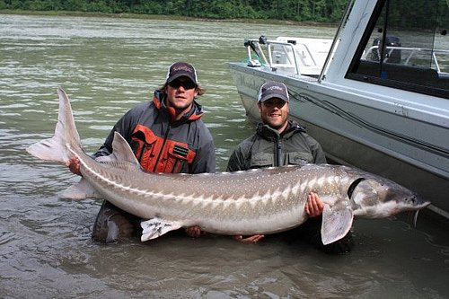
Виды численность которых с каждым годом сокращается
Лемур вари
Карликовый гиппопотам
Осётр

Slide 8
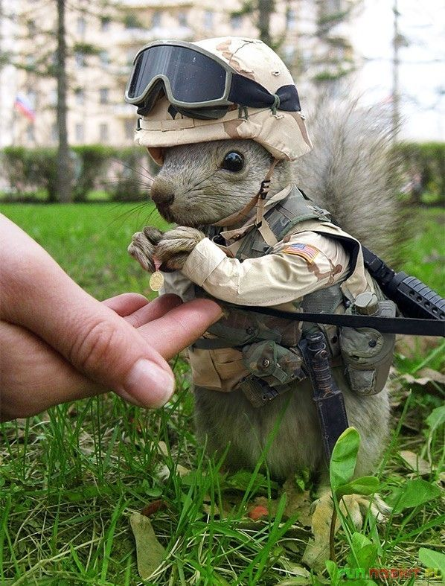
Берегите ПРИРОДУ!
Охраняйте окружающюю среду!

